Slide 1
Angular Flujo de datos

Slide 2
Flujo de datos
Los formularios son complejos y Angular ofrece soluciones de comunicación para pantallas complejas
Favorece la implementación de buenas prácticas mediante el desarrollo de componentes atómicos y reutilizables
Pero comunicar componentes no es tarea fácil y puede generar código difícil de seguir
La librería @angular/forms ofrece tuberías de comunicación para mantener el flujo de datos bajo control.

Slide 3
Comunicación entre componentes
Es habitual crear un componente por página. Es muy común que esa página se complique. La solución a la complejidad es la división en componentes y reparto de responsabilidades.
Partiendo de OperationsComponent vemos que tenía asociadas dos tareas: recoger en un formulario y mostrar en una tabla los datos de operaciones financieras.
Para repartir la responsabilidad hemos creado un componente, el NewComponent, para el formulario y otro, el ListComponent, para la tabla.

Slide 4
Comunicación entre componentes
En la implementación anterior del NewComponent estaba todo pues no sabíamos como llevarlo a otro sitio y comunicar los componentes.
Los datos han de guardarse y recuperarse en componentes distintos; tenemos dos estrategias para lograrlo.
Tener un único responsable
o que cada componente se encargue de sus datos.

Slide 5
Un controlador y múltiples presentadores

Slide 6
Controlador y presentadores
La estrategia de un controlador y múltiples presentadores es la más adecuada para la mayor parte de las situaciones.
Se basa en que el componente contenedor OperationsComponent sea el guardián del acceso a los datos.
Los componentes presentadores NewComponent y ListComponent recibirán la información y notificarán los cambios a su padre controlador.
Para ello tienes que usar dos decoradores de Angular:
@Input()
@Output()

Slide 7
1 controller > multiples vistas
n controllers > multiples vistas
Cpedido
Datos @Input
Eventos @Output
ControllerPedido
CPedido
CCliente
controla el cliente
Ccliente
Datos @Input
Eventos @Output
ServicioPedidos
CListaProductosPedidos
ServicioCliente
CProductos
API
API
CListaProductosPedidos
CProductos

Slide 8
n controllers > multiples vistas
Cpedido
Datos @Input
Eventos @Output
CListaProductosPedidos
CProductos
Ccliente
Datos @Input
Eventos @Output
ServicioPedidos
ServicioCliente
API
API

Slide 9
@Input()
Para que una vista muestre datos tiene que usar directivas como {{numberOfOperations}} asociada a una propiedad pública de la clase componente.
Se supone que dicha clase es la responsable de su valor, pero también puede recibirlo desde el exterior.
La novedad es hacer que lo reciba vía html.

Slide 10
@Input()
LAB1a
C:\Labs\T5\EX1
Empieza por decorar con @Input() la propiedad que quieres usar desde fuera. Modifica el archivo list.component.ts.
No se te olvide actualizar los import…
export class ListComponent implements OnInit {
@Input() public operations: Operation[] = [];
…
}
import { Component, OnInit, Input, EventEmitter, Output } from "@angular/core";
import { Operation } from "./operation";

Slide 11
@Input()
LAB1a
C:\Labs\T5\EX1
Ahora puedes enviar datos a este componente desde el html de su consumidor. Por ejemplo, desde operations.component.ts le puedes enviar una constante o el valor de una variable
Y en su clase controladora tenemos el código que almacena los datos
No se te olvide actualizar los import…
<cf-list
[numberOfOperations]="numberOfOperations"
[operations]="operations" >
</cf-list>
export class OperationsComponent implements OnInit {
public numberOfOperations = 0;
public operations: Operation[] = [];
}
import { Operation } from "./operation";
Notes:
Estoy usando al componente de nivel inferior como un presentador; mientras que el contenedor superior actúa como controlador. De esta forma es fácil y queda muy limpio el envío de datos hacia abajo. Pero, ¿y hacia arriba?.

Slide 12
@Output()
Los componentes de nivel inferior no sólo se dedican a presentar datos, también pueden crearlos, modificarlos o eliminarlos.
Aunque no directamente; para hacerlo comunican el cambio requerido al controlador de nivel superior.

Slide 13
@Output()
LAB1b
C:\Labs\T5\EX1
El componente ListComponent además de mostrar operaciones en una tabla permite borrar un registro. Bueno, realmente permite que el usuario diga que quiere borrar un registro:
…
<tr *ngFor="let operation of operations">
<td>{{ operation.description }}</td>
<td>{{ operation.kind }}</td>
<td>{{ operation.amount | number:'7.2-2' }}</td>
<td><button (click)="deleteOperation(operation)">Delete</button></td>
</tr>
…

Slide 14
@Output()
Claramente el botón con el evento (click)="deleteOperation(operation)" manifiesta una intención de borrar el registro.
El método del componente no actúa directamente con el array de datos.
Si lo hiciera haría difícil gestionar los cambios e imposibilitaría el uso de inmutables o técnicas más avanzadas de programación.

Slide 15
@Output()
LAB1b
C:\Labs\T5\EX1
En su lugar, lo que hace es emitir un evento, confiando que alguien lo reciba y actúe en consecuencia. La emisión se realiza mediante el decorador @Output() public delete, sobre una propiedad que es un emisor de eventos tipado, new EventEmitter<Operation>();.
El método deleteOperation(operation), es un delegado al que llama la vista y usa dicho emisor para… ejem, emitir la señal hacia arriba.
export class ListComponent implements OnInit {
…
@Output() public delete = new EventEmitter<Operation>();
…
public deleteOperation(operation: Operation) {
this.delete.emit(operation);
}
}

Slide 16
@Output()
LAB1c
C:\Labs\T5\EX1
Mientras tanto, en el controlador principal la vista se subscribe al evento (delete) como si este fuese un evento nativo.
La instrucción que se ejecuta hace uso del argumento recibido en el identificador $event estándar del framework.
<cf-list
[numberOfOperations]="0"
[operations]="operations"
(delete)="deleteOperation($event)" >
</cf-list>

Slide 17
@Output()
LAB1c
C:\Labs\T5\EX1
En el componente principal ya podemos operar con los datos. El método deleteOperation(operation: Operation) accede y modifica el valor del array operations.
Cuando dicho array cambia en el componente principal lo notifica automáticamente hacia abajo; de nuevo hacia la lista.
export class OperationsComponent implements OnInit {
…
public deleteOperation(operation: Operation) {
const index = this.operations.indexOf(operation);
this.operations.splice(index, 1);
this.numberOfOperations = this.operations.length;
}
}

Slide 18
@Output()
LAB1d
C:\Labs\T5\EX1
Haz lo mismo con el Save

Slide 19
@Input() + @Output() = ☺
De esta manera se cierra el círculo.
Los componentes de bajo nivel pueden recibir datos para ser presentados o emitir eventos para modificarlos.
El componente de nivel superior es el único responsable de obtener y actuar sobre los datos.

Slide 20
Múltiples controladores

Slide 21
Múltiples controladores
Cuando las pantallas se hacen realmente complejas, empiezan a surgir árboles de componentes de muchos niveles de profundidad. En estas situaciones mantener un único controlador a nivel raíz es poco práctico.
La solución en esos casos pasa porque algunos componentes tengan su propio control de datos.
Para que esto tampoco te lleve a un caos incontrolable te enseñaré cómo resolverlo usando Observables. Pero eso será más adelante…

Slide 22
Sub
Cabecera
Pedidos/Facturas/Albaranes
Pie
EventEmitter Acoplado
Promise Acoplado dev
Observable Desacoplado
OPERATIONS
@angular/router
Servicio A
NEW EventEmitter
PEDIDOS
Componente
Líneas
Clientes
Artículos
Stock
Observable
LIST EventEmitter
Pub
Logica A
CLIENTES
Datos
Logica flujos de UI
WebS C
WebS A
WebS B P
WS NET OPERACIONES
WS NET
WS NET

Slide 23
Otras comunicaciones

Slide 24
Comunicación entre distintas páginas
En las aplicaciones hay comunicaciones de estado más allá de la página actual. La comunicación entre páginas es responsabilidad del @angular/router
En el estado actual del componente ItemComponent es capaz de recibir por parámetros una identificación de operación. Pero no tiene acceso al array de datos y por tanto no los puede mostrar ni interactuar con ellos.
Desde luego necesita convertirse en un controlador, pero antes habrá que bajar los datos a un nivel compartido entre páginas. Lo haremos en próximos pasos.
Primero mediante Servicios inyectables en Angular y después usando Comunicaciones HTTP en Angular.

Slide 25
Comunicación entre estructuras
Otra situación habitual es comunicar la vista de negocio activa con elementos generales de la página.
Por ejemplo podrías querer mostrar el contador o un balance de operaciones en la barra del menú.
Este tipo de comunicaciones también se resuelve mediante Observables y merece un capítulo especial.
Por ahora tienes una aplicación en Angular que comunica datos y cambios entre componentes de una misma página.

Slide 26
Angular + .NET CORE

Slide 27
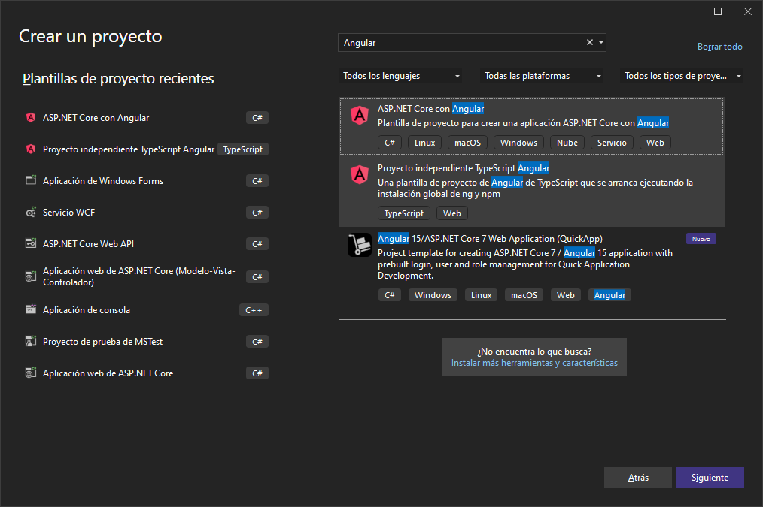
ANGULAR
NPM+NG
:44461
ANGULAR
NPM+NG
:4200
API+MVC / NET CORE
UserService
export const environment = {
production: false,
apiUrl: 'http://localhost:4000'
};
Httpclient
Get
Post
…
:5260
UserController
Json+http/s
API MVC
NET CORE
:4000
API MVC
NET CORE
:4001
API MVC
NET CORE
:4000

Slide 28
ORQUESTADOR
DOCKER
DOCKER
CONTENEDOR
ANGULAR
NPM+NG
ANGULAR
NPM+NG
:4200
export const environment = {
production: false,
apiUrl: 'http://localhost:4000'
};
NET CORE
UserService
ENTRYPOINT [“npm run", “start –configuration production"]
Httpclient
Get
Post
…
UserController
CONTENEDOR
API MVC
NET CORE
:4000
API NET CORE
:4000
80, 443
ENTRYPOINT ["dotnet", "WebApi.dll"]
Notes:
ENTRYPOINT ["dotnet", "WebApi.dll"]

